Slide 1

Городской методический кабинет
Заседание ГМО «Познавательное развитие»
Тема: «Формирование основ финансовой грамотности у детей
старшего дошкольного возраста»
«Дидактические пособия по формированию
финансовой грамотности у дошкольников
своими руками »
Выполнила:
Мурина Светлана Ильинична, воспитатель МБДОУ детский сад №15 «Снегирёк»
г. Саяногорск, 2024 г.

Slide 2
Дидактические игры являются эффективным средством формирования основ финансовой грамотности у детей старшего дошкольного возраста.

Slide 3






Д/и «Копилочка»
Инструкция: Сложите монетки в копилку (закрой жёлтые круги монетками), посчитай сколько монет в твоей копилке.

Slide 4

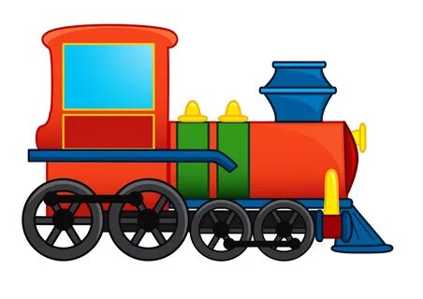

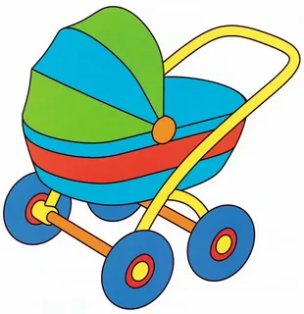


Выбери, какую игрушку можешь купить, за монетки из твоей копилки.

Slide 5
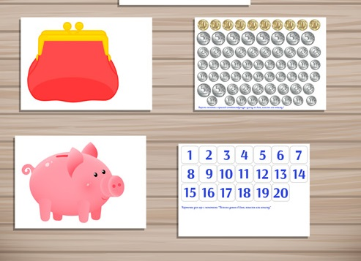
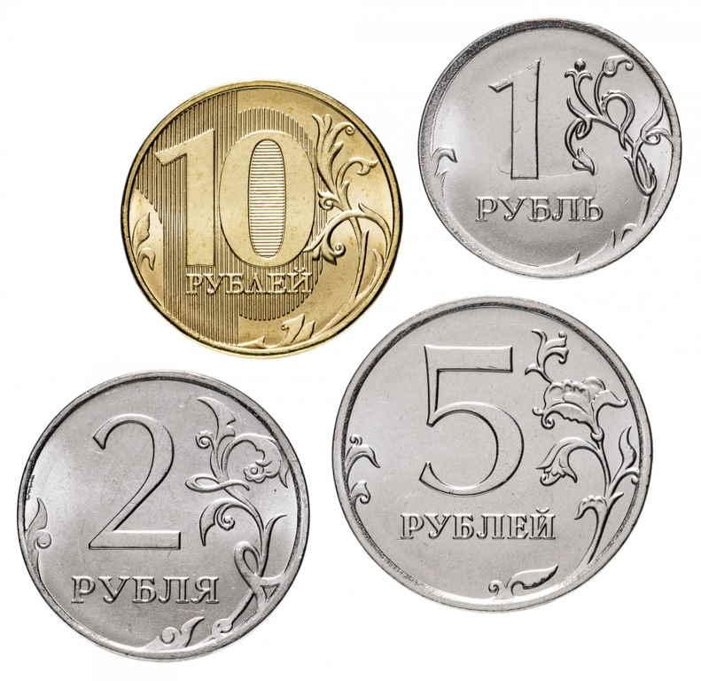
Для детей постарше, круги заменяют на монеты разной номинации

Slide 6

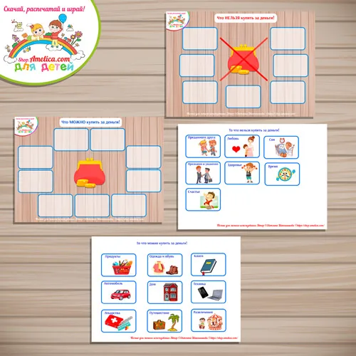
Д/и «Что можно и что нельзя купить за деньги»
Цель: формирование понимания того, что не всё покупается за деньги.

Slide 7


Slide 8
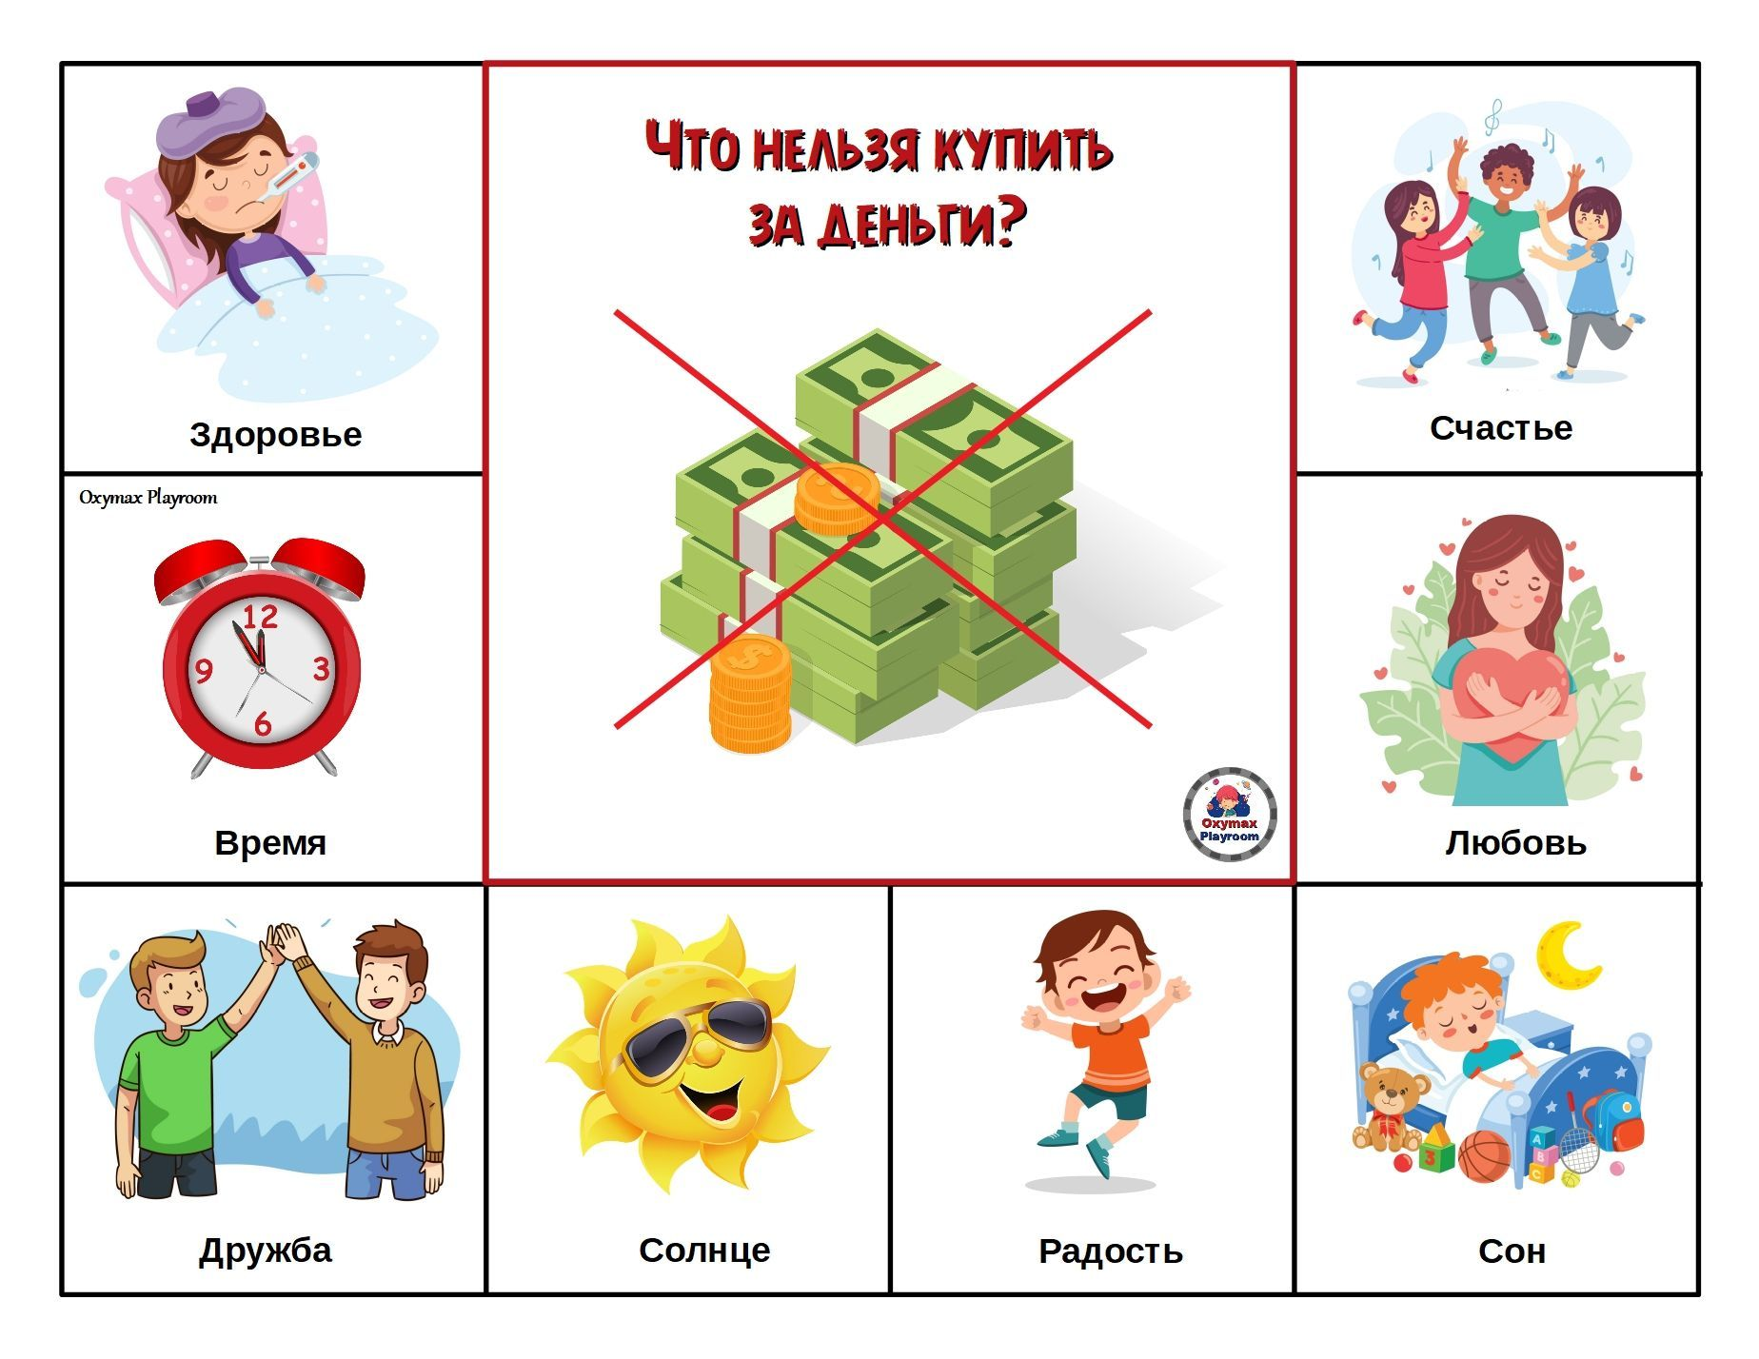

Slide 9

Д/игра «Семейный бюджет»
Цель: формирование у детей представления о доходах и расходах семьи.
Ход игры: дети распределяют карточки в 2 корзины: доход и расход и объясняют свой выбор.

Slide 10


Slide 11


Slide 12
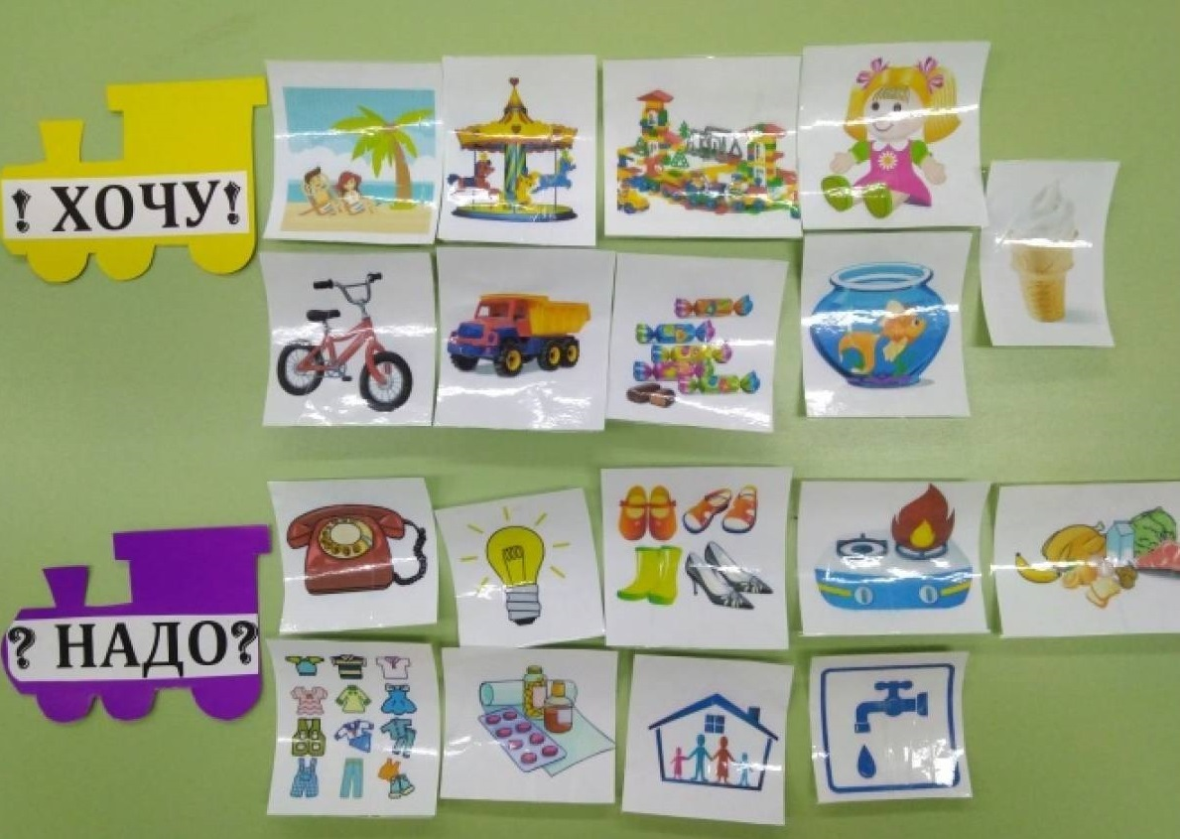
Д/и «Хочу-надо»
Цель: закрепление представления детей о понятиях «потребности, важные и не очень».
Ход игры: Дети распределяют товар возле паровозика.

Slide 13
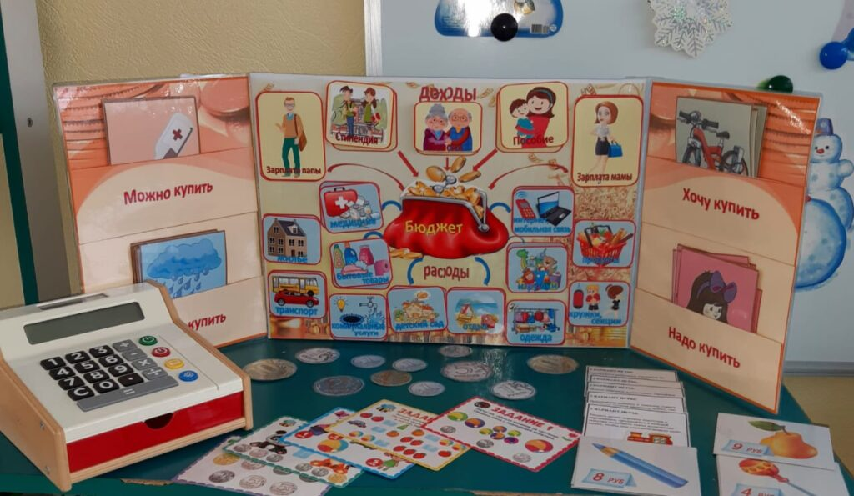
Можно несколько игр объединить в один лэпбук

Slide 14
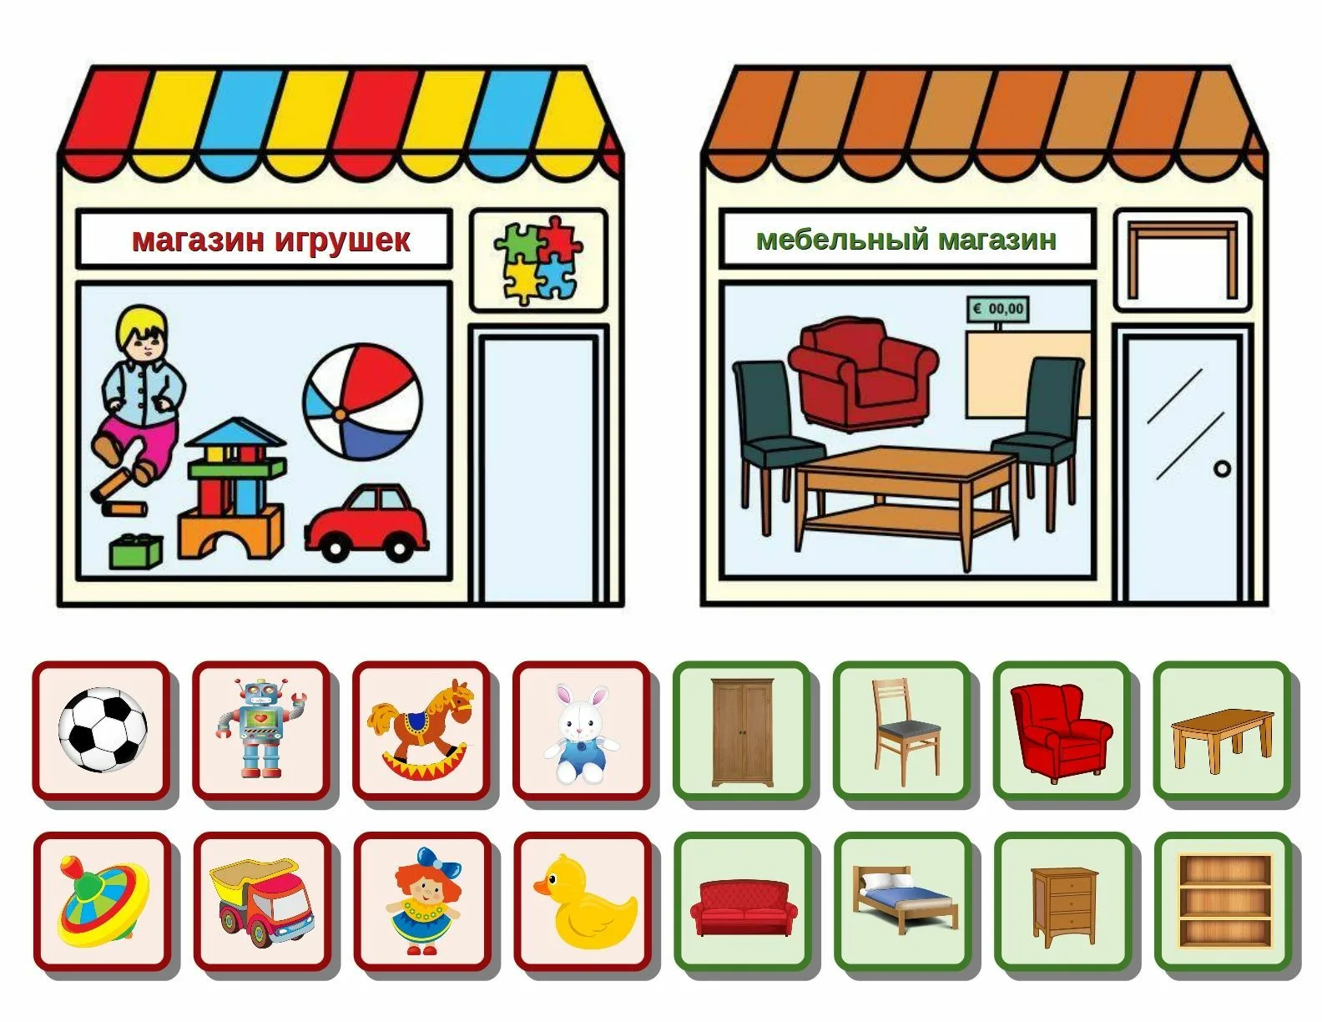
Д/и «Путаница»
Цель: совершенствовать знания детей о понятии: «товар», «виды товара»
Ход игры: распределить товар по полкам магазинов.

Slide 15
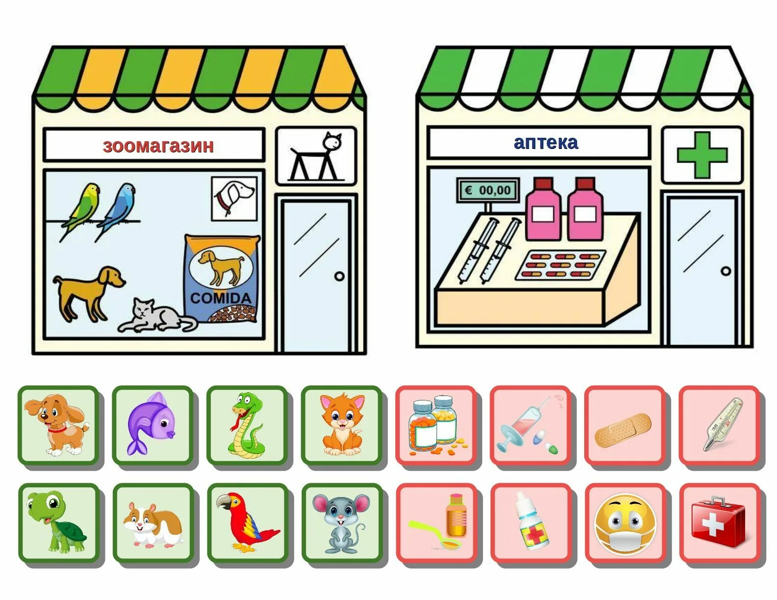

Slide 16
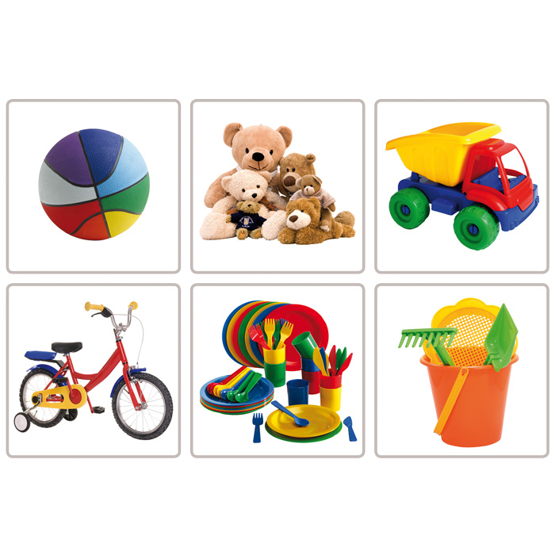
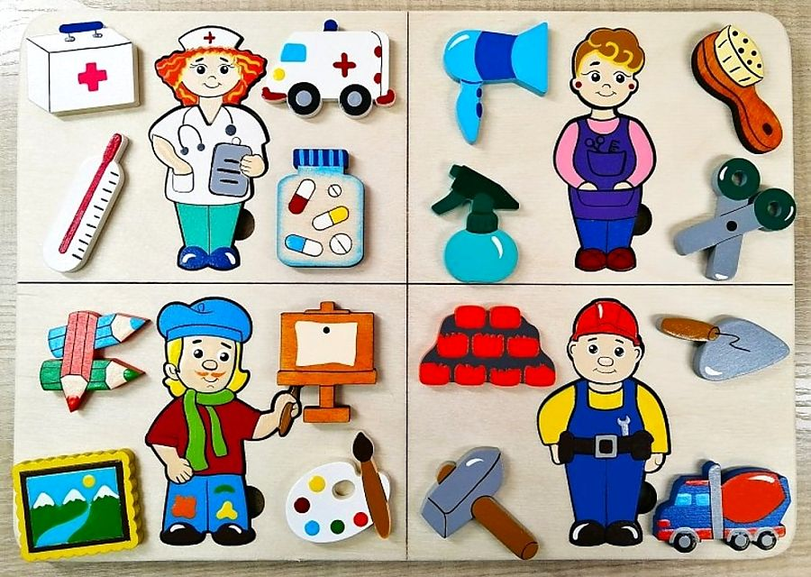
Д/и «Товар, услуга»

Slide 17
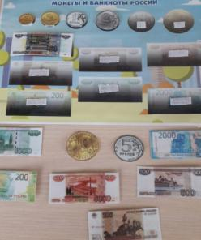
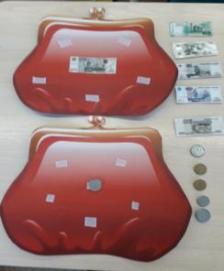
Д/и «Деньги»
Цель: совершенствование знаний детей об отличительных признаках монет и банкнот, дети учатся различать бумажные купюры и металлические монеты.
Ход игры:1вариант: дети прикрепляют деньги, соответствующие изображению на картинке.2 вариант: в один кошелек прикрепляют монеты, в другой – банкноты.

Slide 18
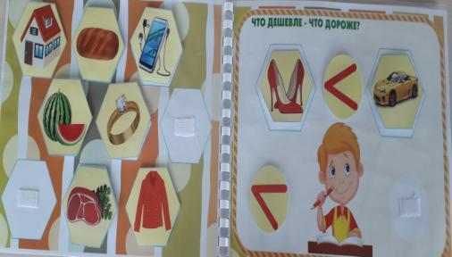

Д/ игра «Дороже – дешевле»
Цель: закрепление у детей представления, что товары имеют разную стоимость.
Ход игры: дети сравнивают товар, что дешевле, что дороже и объясняют свой выбор.

Slide 19
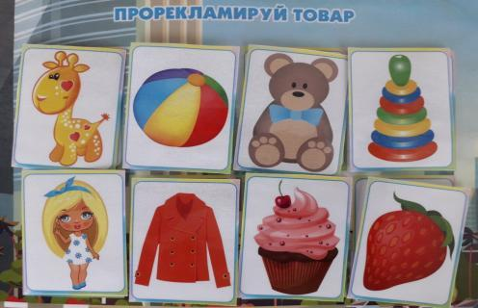
Д/игра «Реклама»
Цель: умение создавать рекламу для товара.
Ход игры: нужно выбрать картинку и придумать рекламу для нее.

Slide 20
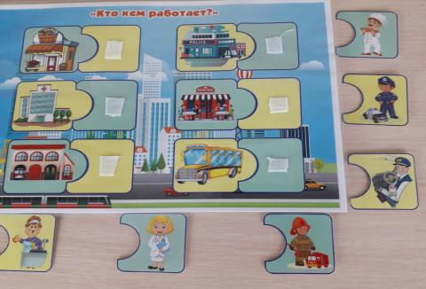

Д/игра «Кто кем работает»
Цель: совершенствование знаний детей о профессиях, как средстве получения дохода.
Ход игры: разложи карточки по смыслу.

Slide 21
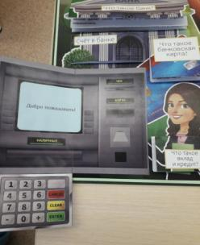
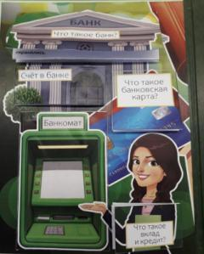
Д/игра «Банк»
Цель: обучение детей пользоваться банкоматом.
Ход игры: дети берут карточку, набирают код «снимают» деньги.

Slide 22
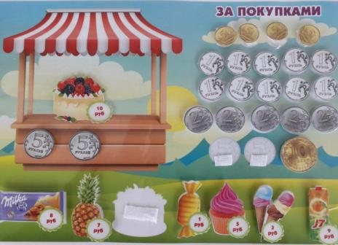
Д/игра «За покупками»
Цель: сформировать представление о том, что каждый товар имеет свою стоимость.
Ход игры: дети выбирают товар и оплачивают покупку, считая монеты, хватит ли у них «денег» на покупку товара.

Slide 23

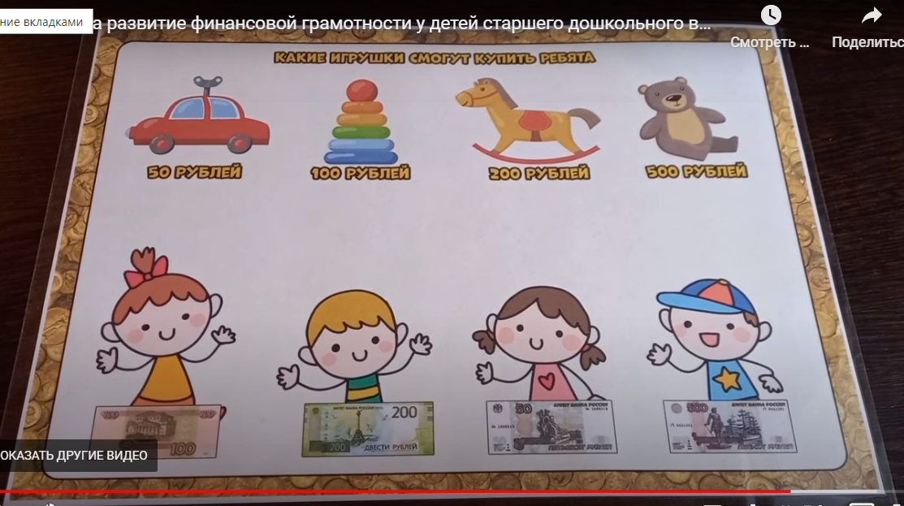
Какие игрушки смогут купить ребята?

Slide 24
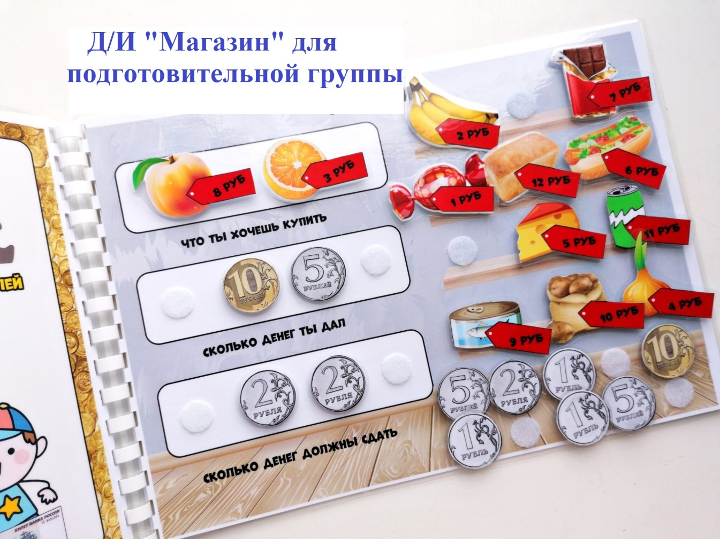
Цель: Научить детей планировать покупки и распределять денежные средства, покупать товары учитывая цену.

Slide 25
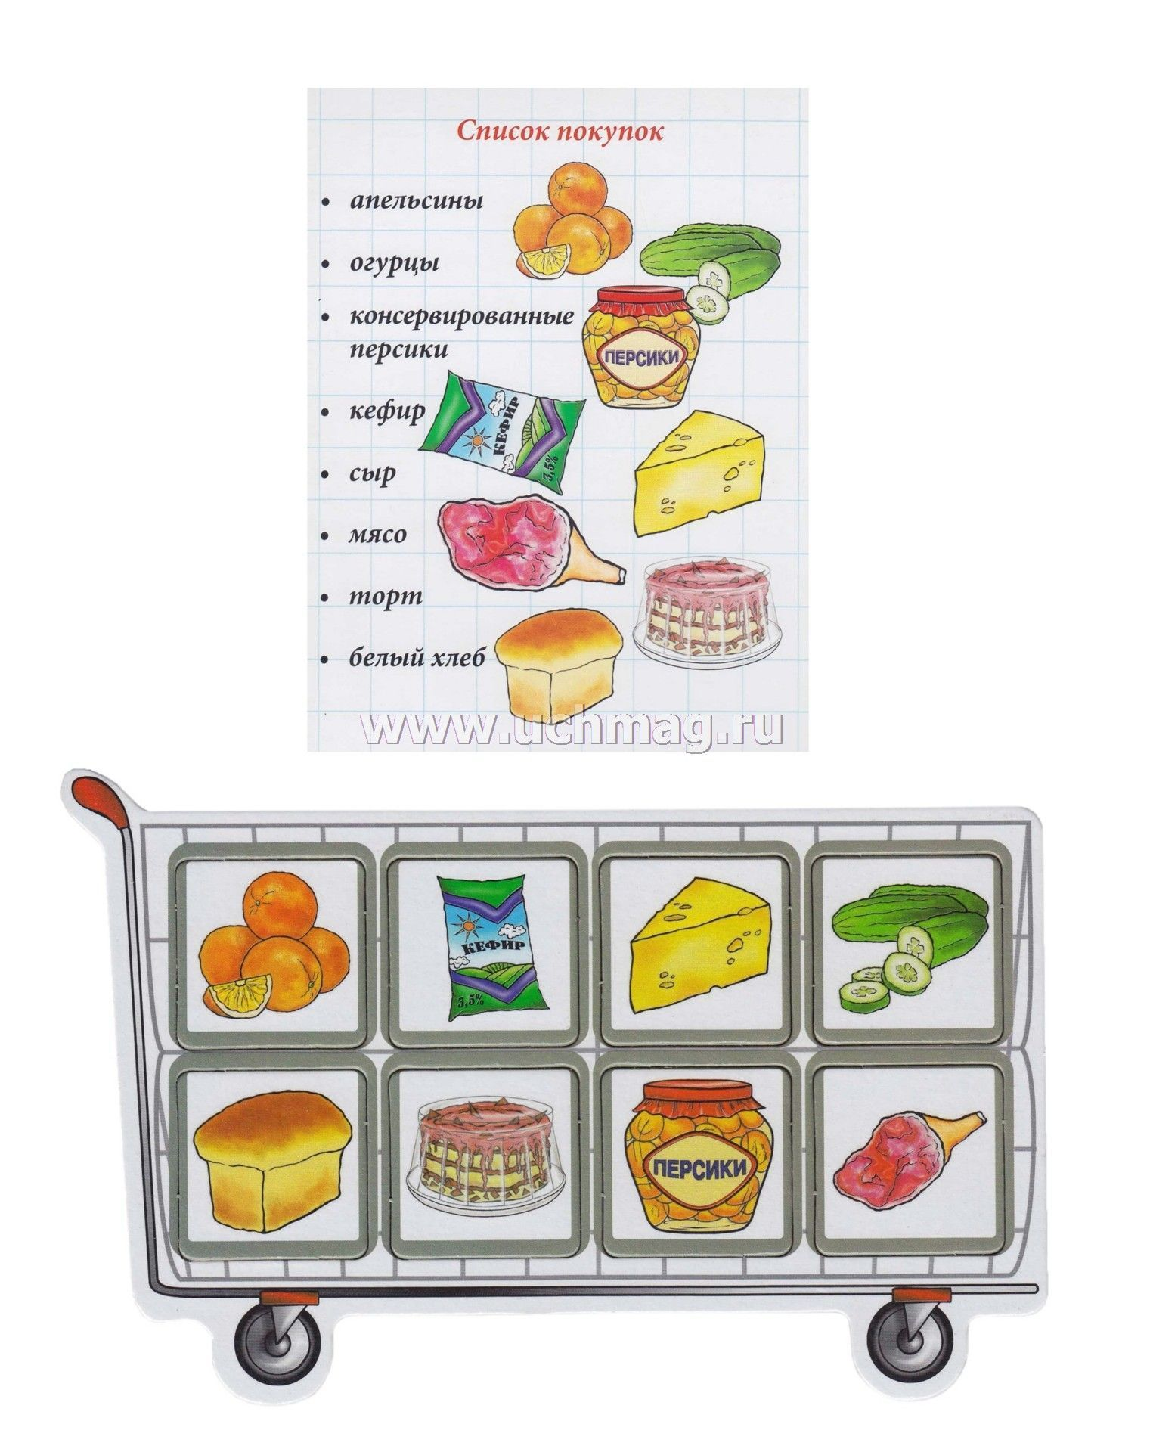
Д/игра «Супермаркет»
Цель: Совершенствовать
знания детей о понятии: «товар»,
«список покупок»
Ход игры: наполнить свою
корзину продуктами по
списку.

Slide 26

Сложи все продукты в корзину и посчитай, сколько тебе нужно заплатить.

Slide 27
Спасибо за внимание!

